Slide 1
TRẢ BÀI CŨ
1
N
U
O
C
M
A
T
C
A
S
A
U
2
C
O
D
I
N
H
3
H
O
A
N
C
H
I
N
H
4
N
E
M
T
I
E
N
Q
U
A
C
U
A
S
O
5
B
A
C
H
I
M
B
A
Y
N
O
I
6
D
E
M
C
O
N
B
O
C
H
O
7
N
G
H
I
A
D
E
N
8
C
H
U
Y
E
N
N
G
H
I
A
3. Thành ngữ biểu thị một ý nghĩa ___________.
2. Thành ngữ là loại cụm từ có cấu tạo __________.
7. Nghĩa của thành ngữ có thể bắt nguồn trực tiếp từ ___________ của các từ tạo nên nó.
8. Nghĩa của thành ngữ thường thông qua một số phép ___________ như : ẩn dụ, so sánh…

Slide 2
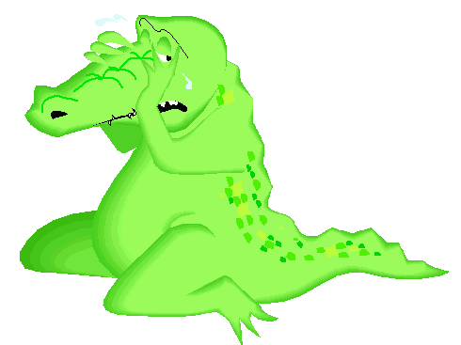
Nhìn hình... đoán thành ngữ

Slide 3
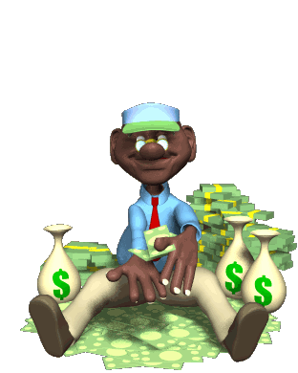
Nhìn hình... đoán thành ngữ

Slide 4
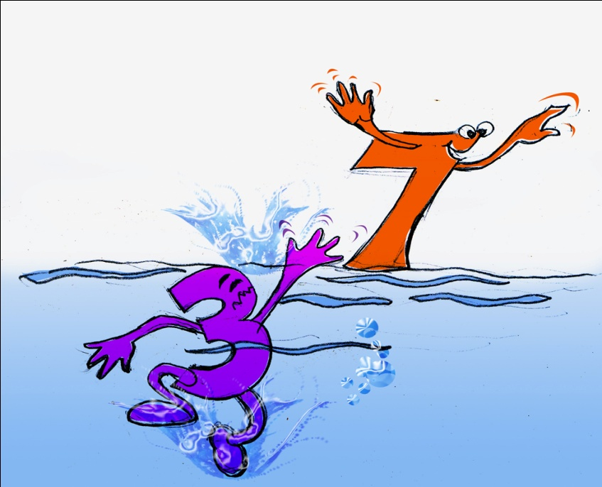
Nhìn hình... đoán thành ngữ

Slide 5
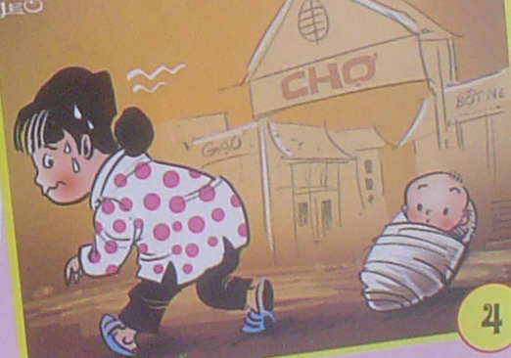
Nhìn hình... đoán thành ngữ

Slide 6
TIẾT 55 ĐIỆP NGỮ

Slide 7
NỘI DUNG
1
ĐIỆP NGỮ VÀ TÁC DỤNG
2
CÁC DẠNG ĐIỆP NGỮ
3
LUYỆN TẬP
4

Slide 8
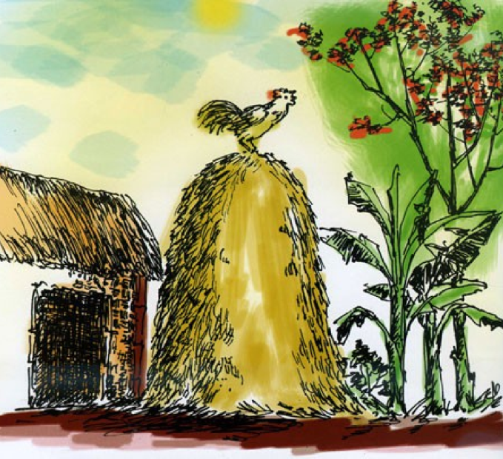
I – ĐIỆP NGỮ VÀ TÁC DỤNG
VD 1 / 152
Từ ngữ nào được lặp lại :
xao động nắng trưa
➔ Nỗi nhớ, niềm xúc động
Trên đường hành quân xa
Dừng chân bên xóm nhỏ
Tiếng gà ai nhảy ổ :
“Cục… cục tác cục ta”
Nghe xao động nắng trưa
Nghe bàn chân đỡ mỏi
Nghe gọi về tuổi thơ
NGHE
Trên đường hành quân xa
Dừng chân bên xóm nhỏ
Tiếng gà ai nhảy ổ :
“Cục… cục tác cục ta”
Nghe xao động nắng trưa
Nghe bàn chân đỡ mỏi
Nghe gọi về tuổi thơ
bàn chân đỡ mỏi
➔ Xua tan mệt mỏi, nhọc nhằn
gọi về tuổi thơ
➔ Đánh thức kỷ niệm
➔ Nhấn mạnh cảm giác khi nghe tiếng gà trưa.

Slide 9
I – ĐIỆP NGỮ VÀ TÁC DỤNG
VD 1 / 152
Từ ngữ nào được lặp lại :
Cháu chiến đấu hôm nay
Vì lòng yêu Tổ quốc
Vì xóm làng thân thuộc
Bà ơi, cũng vì bà
Vì tiếng gà cục tác
Ổ trứng hồng tuổi thơ.
Cháu chiến đấu hôm nay
Vì lòng yêu Tổ quốc
Vì xóm làng thân thuộc
Bà ơi, cũng vì bà
Vì tiếng gà cục tác
Ổ trứng hồng tuổi thơ.
➔ Điệp từ “vì” thể hiện mục đích chiến đấu cao cả :
vì Tổ quốc, quê hương; nhưng cũng hết sức bình dị :
vì bà, tiếng gà, ổ trứng hồng…

Slide 10
I – ĐIỆP NGỮ VÀ TÁC DỤNG
VD 1 / 152
Từ ngữ nào được lặp lại :
- Từ được lặp lại là : “nghe” và “vì”.
➔ Nhấn mạnh cảm giác khi nghe tiếng gà trưa và nguyên nhân chiến đấu của người chiến sĩ.
VD 2 (BT 3/ 153)
a) Việc lặp một số từ ngữ có tác dụng biểu cảm không ?
Phía sau nhà em có một mảnh vườn. Mảnh vườn ở phía sau nhà em, em trồng rất nhiều loài hoa. Em trồng hoa cúc. Em trồng hoa thược dược. Em trồng hoa đồng tiền. Em trồng hoa hồng. Em trồng cả hoa lay ơn nữa. Ngày Phụ nữ quốc tế, em hái hoa sau vườn nhà em tặng mẹ em. Em hái hoa tặng chị em…
Phía sau nhà em có một mảnh vườn. Mảnh vườn ở phía sau nhà em, em trồng rất nhiều loài hoa. Em trồng hoa cúc. Em trồng hoa thược dược. Em trồng hoa đồng tiền. Em trồng hoa hồng. Em trồng cả hoa lay ơn nữa. Ngày Phụ nữ quốc tế, em hái hoa sau vườn nhà em tặng mẹ em. Em hái hoa tặng chị em…
b) Sửa lại :
Phía sau nhà em có một mảnh vườn. Em trồng rất nhiều loài hoa : nào là hoa cúc, thược dược, đồng tiền, hồng và cả hoa lay ơn nữa. Ngày quốc tế phụ nữ, em hái hoa sau vườn tặng mẹ và chị…
➔ Lỗi lặp từ.
Làm câu dài dòng, rườm rà, không có tác dụng biểu cảm.

Slide 11
I – ĐIỆP NGỮ VÀ TÁC DỤNG
VD 1 / 152
VD 2 (BT 3/ 153)
* Ghi nhớ : SGK/ 152
Áp dụng vào BT 1/ 153

Slide 12
BT 1/ 153
Tìm điệp ngữ. Tác giả muốn nhấn mạnh điều gì ?
a. Một dân tộc đã gan góc chống ách nô lệ của Pháp hơn 80 năm nay,
một dân tộc đã gan góc đứng về phe Đồng minh chống phát xít mấy năm nay, dân tộc đó phải được tự do ! Dân tộc đó phải được độc lập !
a. Một dân tộc đã gan góc chống ách nô lệ của Pháp hơn 80 năm nay,
một dân tộc đã gan góc đứng về phe Đồng minh chống phát xít mấy năm nay, dân tộc đó phải được tự do ! Dân tộc đó phải được độc lập !
➔ Khẳng định đất nước, dân tộc Việt Nam phải được độc lập.
b. Người ta đi cấy lấy công
Tôi nay đi cấy còn trông nhiều bề.
Trông trời, trông đất, trông mây,
Trông mưa, trông gió, trông ngày, trông đêm.
Trông cho chân cứng đá mềm,
Trời êm, biển lặng mới yên tấm lòng.
b. Người ta đi cấy lấy công
Tôi nay đi cấy còn trông nhiều bề.
Trông trời, trông đất, trông mây,
Trông mưa, trông gió, trông ngày, trông đêm.
Trông cho chân cứng đá mềm,
Trời êm, biển lặng mới yên tấm lòng.
➔ Nỗi lo lắng nhiều bề của người nông dân, và sự cầu mong mưa thuận gió hòa để làm ăn thuận lợi.

Slide 13
II – CÁC DẠNG ĐIỆP NGỮ
VD / 152
Trên đường hành quân xa
Dừng chân bên xóm nhỏ
Tiếng gà ai nhảy ổ :
“Cục… cục tác cục ta”
Nghe xao động nắng trưa
Nghe bàn chân đỡ mỏi
Nghe gọi về tuổi thơ
Cháu chiến đấu hôm nay
Vì lòng yêu Tổ quốc
Vì xóm làng thân thuộc
Bà ơi, cũng vì bà
Vì tiếng gà cục tác
Ổ trứng hồng tuổi thơ.
➔ Điệp ngữ cách quãng.

Slide 14
II – CÁC DẠNG ĐIỆP NGỮ
VD / 152
Anh đã tìm em, rất lâu, rất lâu
Cô gái ở Thạch Kim, Thạch Nhọn
Khăn xanh, khăn xanh phơi đầy lán sớm
Sách giấy mở tung trắng cả rừng chiều
…
Chuyện kể từ nỗi nhớ sâu xa
Thương em, thương em, thương em biết mấy.
➔ Điệp ngữ nối tiếp.

Slide 15
II – CÁC DẠNG ĐIỆP NGỮ
VD / 152
Cùng trông lại mà cùng chẳng thấy
Thấy xanh xanh những mấy ngàn dâu
Ngàn dâu xanh ngắt một màu
Lòng chàng ý thiếp ai sầu hơn ai ?
➔ Điệp ngữ vòng (chuyển tiếp).

Slide 16
II – CÁC DẠNG ĐIỆP NGỮ
ĐIỆP NGỮ
CÁCH QUÃNG
NỐI TIẾP
VÒNG
- Các từ giãn cách nhau.
- Tạo ấn tượng, nổi bật.
- Các từ liên tiếp nhau.
- Tạo ấn tượng, tăng tiến.
- Từ được lặp nằm cuối câu trên và nằm đầu câu dưới.
- Làm câu liền nhau, nhằm khắc sâu.

Slide 17
III – LUYỆN TẬP
BT 2/ 153
Tìm điệp ngữ. Dạng điệp ngữ.
Vậy mà giờ đây, anh em tôi sắp phải xa nhau. Có thể sẽ xa nhau mãi mãi. Lạy trời đây chỉ là một giấc mơ. Một giấc mơ thôi.
Vậy mà giờ đây, anh em tôi sắp phải xa nhau. Có thể sẽ xa nhau mãi mãi. Lạy trời đây chỉ là một giấc mơ. Một giấc mơ thôi.
xa nhau : điệp ngữ cách quãng.
một giấc mơ : điệp ngữ vòng.
BT 4/ 153
Viết 01 đoạn văn từ 08 ➔ 10 câu, có dùng ít nhất 01 điệp ngữ và cho biết dạng điệp ngữ.

